Slide 1


Slide 2
Agenda
*Qué es?
*Lo especial de Rails

Slide 3
Que es?
Ruby on Rails fue desarrollado en el 2004 por David Heinemeier
Es un Framework,escrito en ruby, para desarrollo de aplicaciones web con database-backed
Es Open Source
Es un Full-Stack Framework

Slide 4
Que es?
Usa arquitectura Model View Controller(MVC) para organizar programas de aplicaciones. Model: para mapear a una tabla de un database. Controller: Componente que responde solicitudes externos del web server a la aplicacion . View: Por default es un archivo ERB(embedded Ruby). Provee la converción a HTML en tiempo de ejercución

Slide 5
Que es?
En Rails, Todo está escrito en Ruby(incluyendo todas las capas) con excepcion a los archivos YAML(yet another markup language).
Se enfoca en trabajar menos y hacer más, DRY(Don’t Repeat Yourself)

Slide 6
Lo especial de Rails
Scafforlding: Forma rápida de generar un gran pedazo de la aplicacion en una operación.
Convencion sobre configuración: A diferencia de .net y java, este te configura todo siguiendo la convencion: Nombrar el data model class con el mismo nombre de la tabla de la base de dato y poniendo ‘id’ como el nombre de la llave primaria

Slide 7
Lo especial de Rails
Active Record Framework: *Cada objeto active record representa una filas en la tabla *Añade atributos automaticamente basandose en las columnas de la base de dato *Nombrando segun la convención permite que la base de datos descubra campos específicos
Cada Record tiene un metodo CRUD(create,Read,Update,Delete) para el acceso de la base de dato.

Slide 8
Lo especial de Rails
Action Pack: *Vistas y controladores tienen una interacción muy cercana mediante el Action Pack. *Action Pack muestra los componentes web de las vistas y controladores.
Usualmente una accion invulucra la petición de un controlador hacia un modelo, siguiendo de la petició d euna vista a una página.

Slide 9
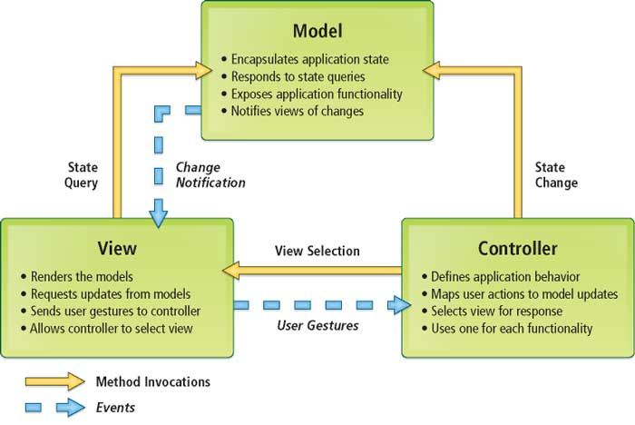
Model View Controler

Slide 10
Model
Contiene la data de la aplicación *Es Transitoria *Es guardada(base de datos)
Asegura cumplir “business” rules de la aplicacion *Atributos *Flujo de Trabajo

Slide 11
Vista
Provee el interfaz de usuario
El contenido dinamico es generado a travez de plantillas
Las vistas mas importantes son: *HTML.ERB *xml.builder templates *rjs templas(javascript)

Slide 12
Controller
Realiza el trabajo sucio
Maneja peticiones dentro de la web
Mantiene el estado de sesion
Realiza almacenamiento en la memoria cache
Gestiona los modulos de ayuda

Slide 13
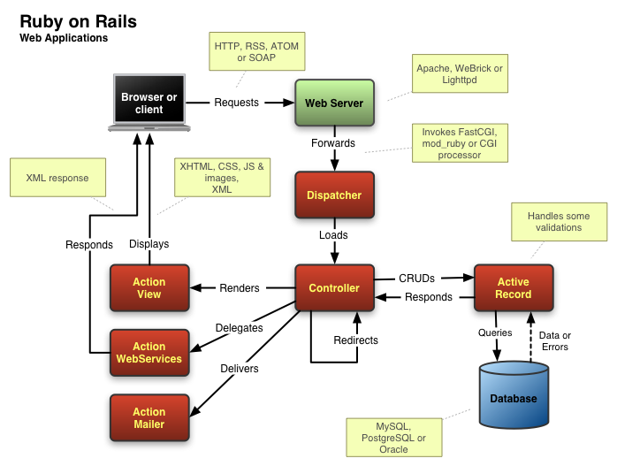
Ruby on Rails in a NutShell

